Slide 1
정보검색 환경세팅 및 쉘스크립트 맛보기
IS lab. 김건영

Slide 2
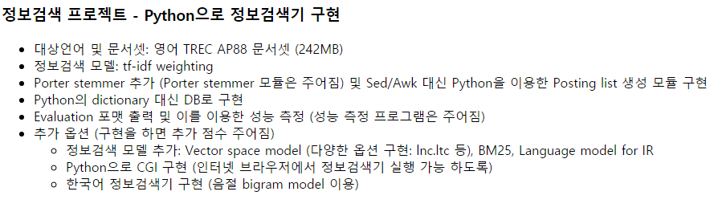
Orientation
http://hagazzusa.github.io/ 추가 발표 자료 및 각종 링크들
실습점수는 교수님 정보검색 페이지 하단에 있는 과제로 계산

Slide 3
To do
리눅스 shell 익숙해지기
Sed, Awk 쓸 줄 알기
Posting list 생성
Python 언어
Scoring
정보검색기 구현
CGI 프로그래밍 ->파이썬 bottle 웹 프레임워크 써보기

Slide 4
5~17 page
5~17 page는 윈도우에서 본 수업을 진행하고자 한다면 참고바람
본 수업은 학교서버 (cs1.kangwon.ac.kr) 사용을 추천

Slide 5
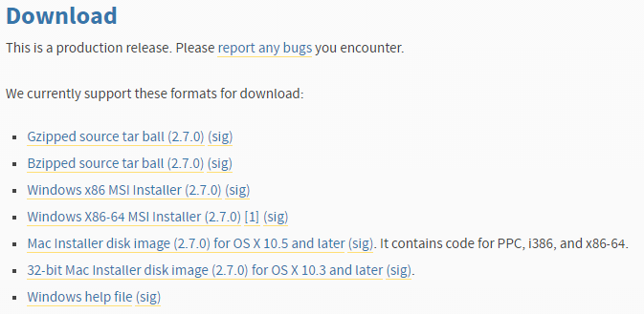
Python 2.7 설치
https://www.python.org/download/releases/2.7/
C:\python27\ 폴더로 설치

Slide 6
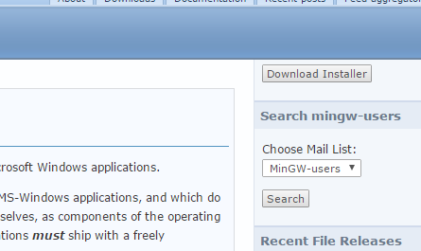
MinGW 설치
http://www.mingw.org/

Slide 7
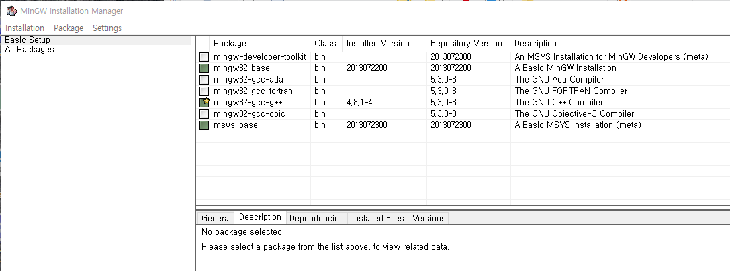
MinGW 설치
Continue 계속 누르기
(설치 경로 기억, or 쉬운 곳에 설치)
이 창이 나오면 멈춤

Slide 8
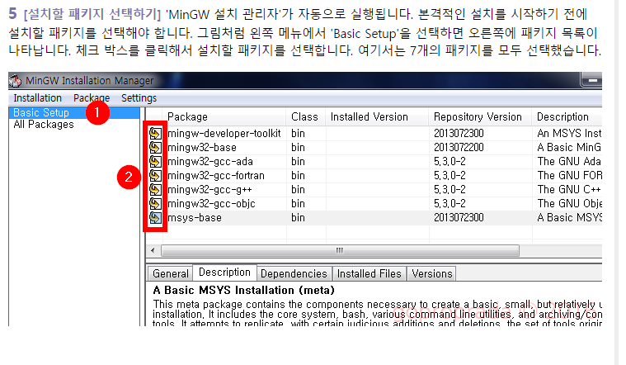
MinGW 설치

Slide 9
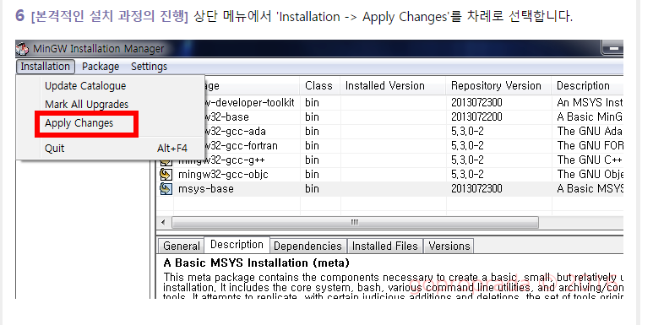
MinGW 설치

Slide 10
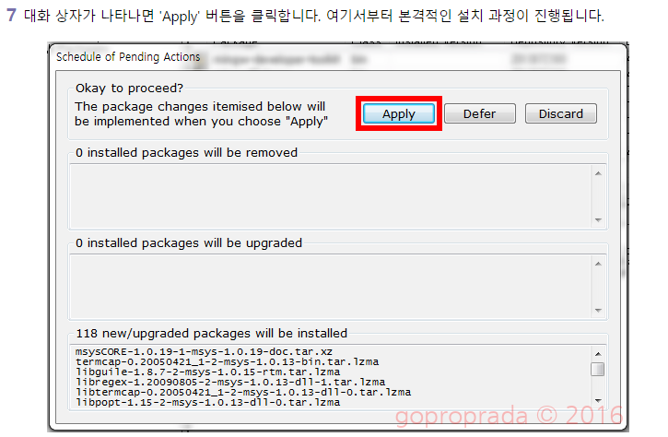
MinGW 설치

Slide 11
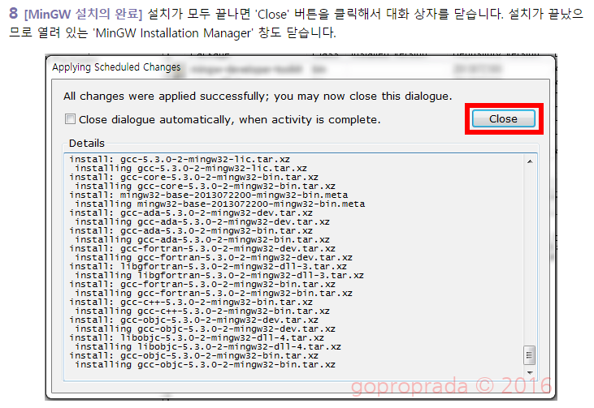
MinGW 설치

Slide 12
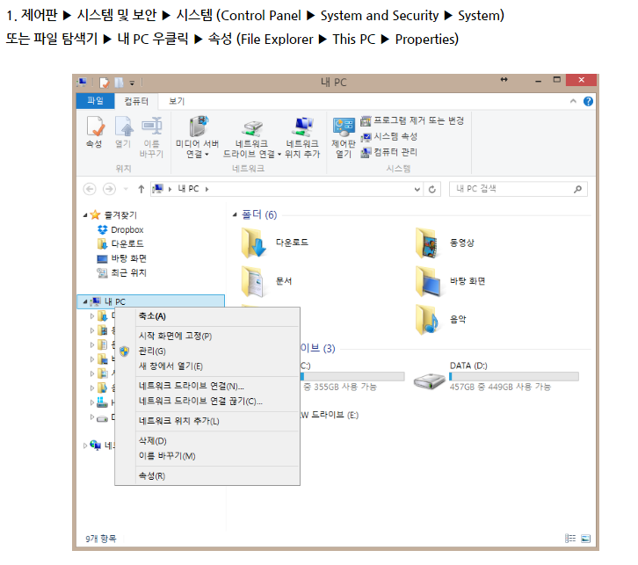
환경변수설정

Slide 13
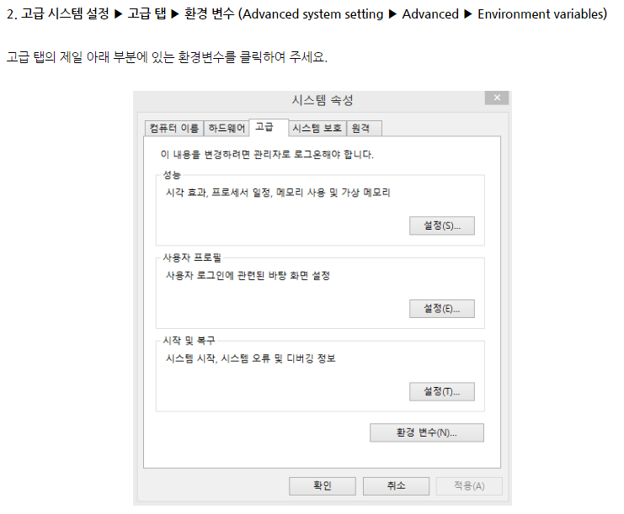
환경변수설정

Slide 14
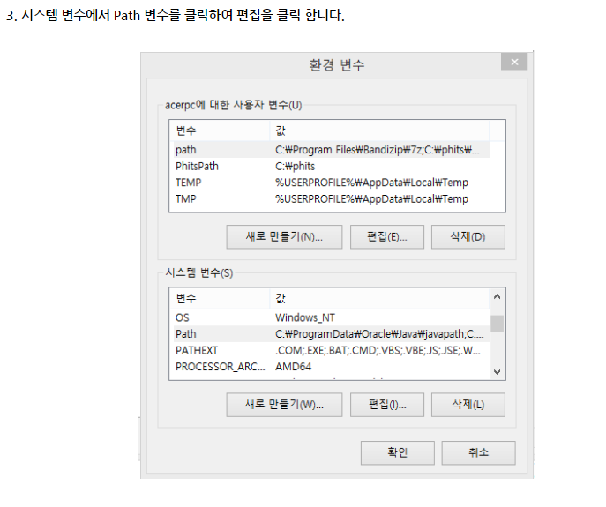
환경변수설정

Slide 15
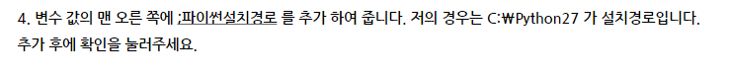
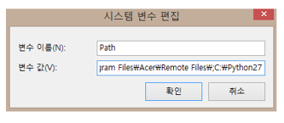
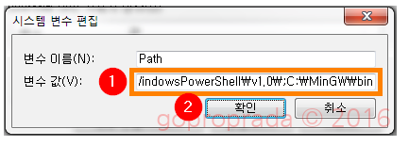
환경변수설정
Python과 mingw 디렉토리 둘 다 추가
(;)세미콜론으로 디렉토리 구분
;c:\python27;c:\mingw\bin

Slide 16
Python 테스트
폴더 하나 만들어서 test.py 생성
print(“hellow, world!”) 작성
왼쪽 shift를 누른 채 우클릭 후 여기서 명령창 열기 클릭
python test.py 작성 후 엔터

Slide 17
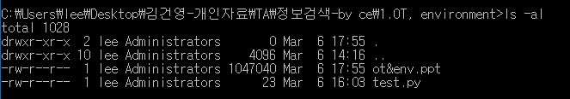
MinGw 테스트
아까 열어둔 CMD 창에서 ls 실행
파일 리스트가 열리면 제대로 설치된 것
만약 Cygwin’s heap 문제가 뜰 경우 조교 홈페이지에 Cygwin’s heap 문제 해결 링크 참조
*.sh 파일(쉘 스크립트)을 쓰려면 아래 링크 참조
http://stackoverflow.com/questions/10671667/how-do-i-run-mingw-with-a-script

Slide 18
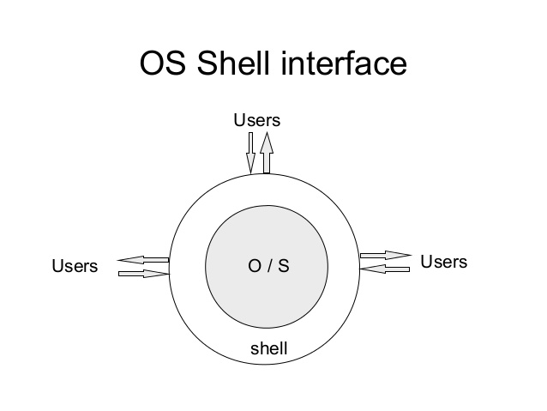
쉘 스크립트란?
쉘 : 운영체제와 사용자 사이에 있는 명령어 해석기
쉘스크립트 : 명령어, 유틸리티, 실행파일 등을 묶어서 쓰기 쉽게 만들어주는 하나의 언어

Slide 19
기본 명령어들
ls : 파일 목록을 보여주는 명령어 띄워쓰기 후-r , -l, -a, -la 등을 붙여서 실행해보자
echo : 뒤에 오는 문자열을 출력해주는 명령어 echo “hellow world!”
cat : 파일을 처음부터 읽는 명령어
Head, tail –n 숫자: 숫자만큼 해당 파일의 줄을 읽는 명령어
Mkdir : 폴더 생성, rmdir: 폴더제거
Chmod : 파일의 권한을 변경

Slide 20
기본명령어들
Grep : 주로 파이프라인과 같이 사용되며 해당 단어가 있는 줄만 출력해준다.
Sort : 파일 혹은 텍스트 스트림을 정렬해준다.
Wc: 파일의 단어, 줄, 문자 등의 개수를 구해준다.
Tee [file_path] : 출력을 file_path로 저장하면서 화면에 띄운다.

Slide 21
Pipeline, redirect
Echo “11+9”와 echo “11+9” | bc 를 적어보자
|은 파이프라인으로 앞의 명령어의 결과를 뒤의 명령어로 넘겨준다.
Echo “hellow world!” > test.txt
>은 redirect로 stdout(화면)으로 나가는 출력을 > 뒤에 오는 파일명으로 바꿔준다. >은 덮어쓰기, >>은 이어쓰기
Echo “1+2+3” > t1후 bc < t1
<은 해당 파일의 내용을 프로그램으로 넘겨준다.

Slide 22
redirection
> 은 기본적으로 stdout 만을 잡아줌
>앞에 linux의 파일서술자 번호를 적어주면 stderr 출력도 파일로 저장가능하다.
0 = stdin, 1 = stdout, 2 = stderr
cat txt.txt 1> /dev/stderr
: txt.txt의 파일내용을 stdout이 아닌 stderr로 출력

Slide 23

#! 으로 시작하기
.sh 파일의 첫 줄에서 #!은 어떤 명령어 해석기를 써야 하는지 shell에게 알려주는 역할을 한다. #!/bin/sh #!/usr/bin/perl #!/bin/sed –f
Vim을 써서 다음과 같이 적어보자

Slide 24


#! 으로 시작하기
.sh파일을 저장하고 나와서 ./파일이름.sh로 실행해보자
Chmod 로 파일 권한을 바꿔줘야 쉘 코드를 실행 시킬 수 있다.
Chmod 700 파일 이름 으로 권한을 바꿔주고 실행해보자

Slide 25

변수
다음과 같이 적고 실행해보자
변수의 선언은 $없이 =좌우 사이를 붙여서 선언한다. 이후 선언한 변수를 쓰려면 변수명 앞에 $을 붙여 쓴다.
다시 변수에 새로운 값을 할당할 때에도 $을 쓰지 않는다.

Slide 26


변수
./sh의 모든 변수는 문자열기반
옆의 코드는 11+9가 출력됨
-> 명령어 해석기인 shell을 기초로 하기 때문
리눅스 계산기인 bc 명령어 로 파이프를 연결하여 해결

Slide 27

명령어의 결과를 변수로
키보드 1 옆에 있는 `로 명령어를 감쌈 or 3번째 줄과 같이 선언시 명령어의 결과가 저장됨

Slide 28
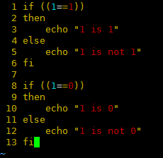
If문
If [condtion] then command else command fi
(())을 써서 C와 비슷하게 비교문 작성가능
이외의 방법들은 명령어들을 실행하고 그 결과값을 써서 비교하므로 쉘에 익숙해지면 알아보자.

Slide 29

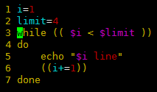
루프, for, while
C나 Java의 for문과는 다름, foreach와 비슷
for arg in [list] do command... Done
while [condition] do command... done
이중소괄호로 C와 비슷하게 구현가능

Slide 30
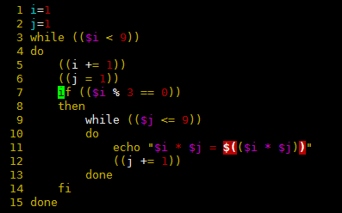
조건과 루프
구구단 3의 배수만 출력하기

Slide 31
마지막으로
쉘 스크립트를 이용하여 구구단을 출력한다. 단 3의 배수는 같은 줄에 369 369를 출력하여 grep으로 잡아 ex1.txt에 저장한다.
구구단 출력 스크립트 내부에 리다이렉션을 쓰지 말 것
Ex) 2 * 1 = 3 3 * 4 = 12 369 369 (| grep “369” > ex1.txt)
명령어 tee를 이용한다. Hint ) Command | tee /dev/stderr | command

